Slide 1

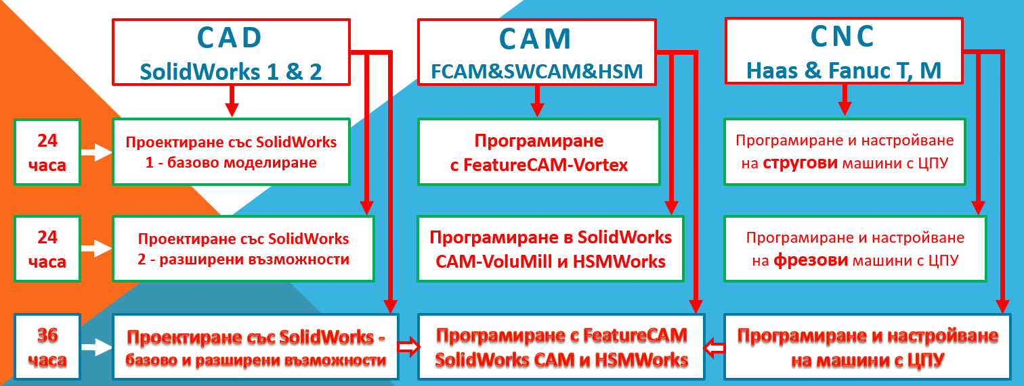

Технически университет - Варна
Машинно-технологичен факултет
ОУЛ „CAD/CAM/CNC системи” 718М
ПОСТОЯННИ КУРСОВЕ

Slide 2
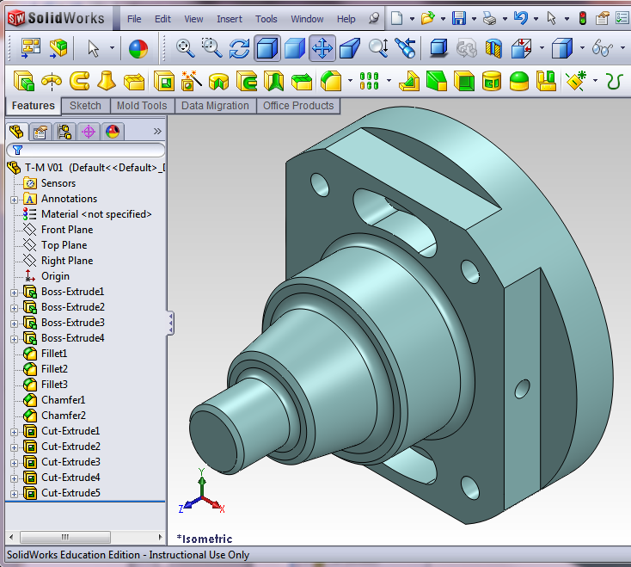
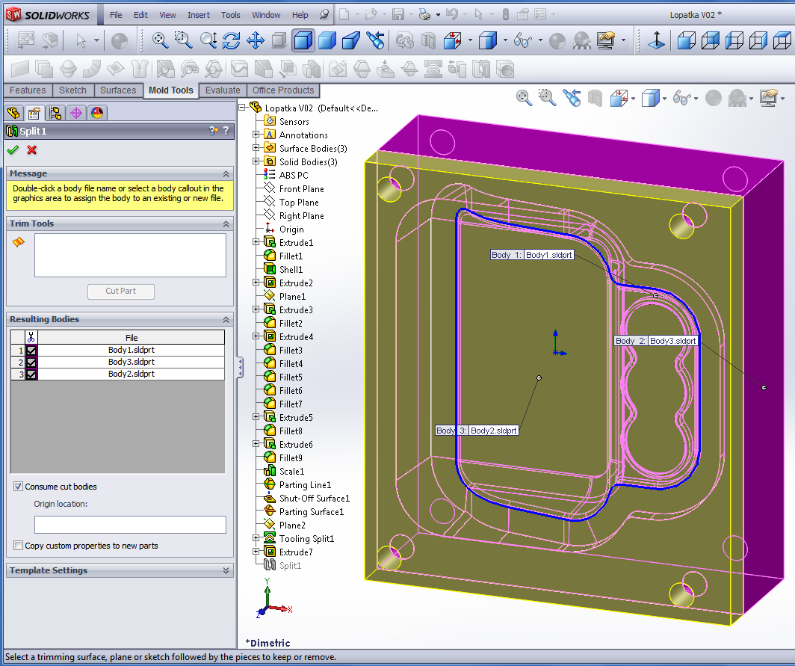
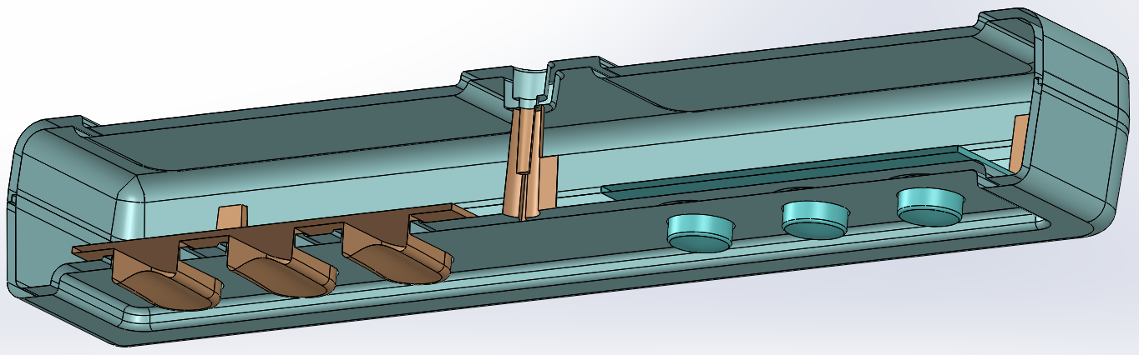
УЧЕБНА ПРОГРАМА - CAD
Проектиране със SolidWorks - базово моделиране 24 часа
Подходи при проектирането със SolidWorks. Въведение в скицирането.
Първи стъпки в 3D моделирането. Базово моделиране.
Проектиране на ротационни и корпусни детайли.
Проектиране по винтова линия. Размножения и симетричност.
Тела по свързани напречни сечения и траектория.
Тънкостенни тела и ребра. Параметрични таблици – конфигурации.
Сглобени единици и разглобени изгледи. Проверка за колизии и засичания.
8. Чертежи на детайли и сглобени единици. Спецификации и таблици.
Проектиране със SolidWorks - разширени възможности 24 часа
Особености при проектиране на ротационни детайли и винтови линии.
Особености при проектиране на корпусни детайли.
Създаване на детайли със сложни извити форми и закръгления.
Създаване на кухини – форми за изработка на детайли.
Инструментална екипировка – особености при тънкостенни детайли и ребра.
Формообразуващи инструменти с обикновено и сложно делене.
Работа в средата на сглобена единица.
Работа с базови модели и създаване на монтажни елементи.
Проектиране със SolidWorks - базово и разширени възможности 36 часа
Подходи при проектирането със SolidWorks. Въведение в скицирането.
Първи стъпки в 3D моделирането. Базово моделиране.
Особености при проектиране на ротационни, корпусни детайли и винтови линии.
Проектиране по винтова линия. Размножения и симетричност.
Тела по свързани напречни сечения и траектория. Сложни извити форми.
Тънкостенни тела и ребра. Параметрични таблици – конфигурации.
Работа със сглобени и разглобени единици. Проверка за колизии.
Чертежи на детайли и сглобени единици. Спецификации и таблици.
Създаване на кухини – форми за изработка на детайли.
Инструментална екипировка – особености при тънкостенни детайли и ребра.
Формообразуващи инструменти с обикновено и сложно делене.
Работа с базови модели и създаване на монтажни елементи.

Slide 3
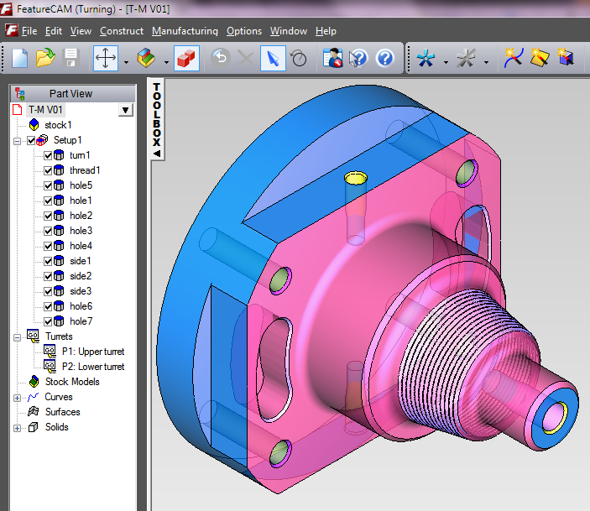
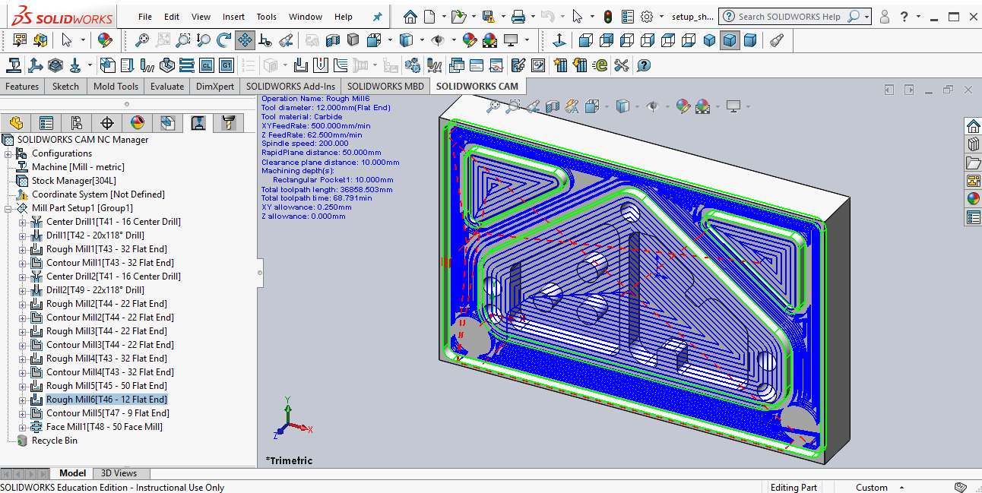
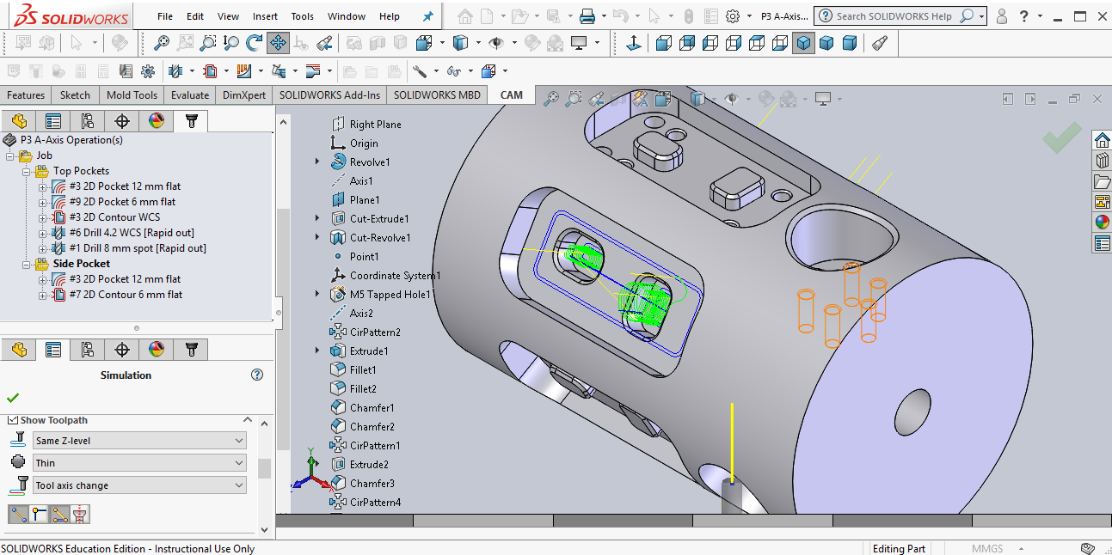
УЧЕБНА ПРОГРАМА - CAM
Програмиране с FeatureCAM 24 часа
Потребителски интерфейс. Основни стратегии. Стругови и пробивни операции.
Програмиране на разстъргващи операции - особености. Постпроцесори.
Програмиране на канали – надлъжен, напречен и под ъгъл.
2.5D фрезови и пробивни операции. Избор на инструменти и режими на рязане.
3D обемно фрезоване на груби и финишни операции – Vortex технологии.
Формообразуващи компоненти със SolidWorks и FeatureCAM.
Проектиране и програмиране на детайли за 4 осево обработване.
Проектиране и програмиране за стругофрезови и пробивнонарезни обработки.
Програмиране със SolidWorks CAM и HSMWorks 24 часа
SW-CAM и HSMWorks – първи стъпки, потребителски интерфейс и стратегии.
Програмиране на стругови и резбонарезни операции. Заготовки и особености.
Примери на детайли и заготовки за програмиране на разстъргващи операции.
2.5D фрезови и пробивни операции. Избор на инструменти и режими на рязане.
3D обемно фрезоване на груби и финишни операции. Постпроцесори.
Формообразуващи компоненти със SolidWorks за CAM и HSMWorks.
Проектиране и програмиране на детайли за 4 и 5 осево обработване.
Програмиране на високоскоростни технологични процеси с VoluMill и HSM.
Програмиране с FeatureCAM, SolidWorks CAM и HSMWorks 36 часа
FeatureCAM – потребителски интерфейс. Основни стратегии.
Особености при програмиране на стругови и пробивни операции.
2.5D фрезови и пробивни операции. Постпроцесори.
3D фрезоване на груби – Vortex стратегии и финишни операции.
Формообразуващи компоненти със SolidWorks и FeatureCAM.
Проектиране и програмиране на детайли за 4 осево обработване.
Проектиране и програмиране за стругофрезови и пробивнонарезни обработки.
SW-CAM и HSMWorks – първи стъпки, потребителски интерфейс и стратегии.
Програмиране на стругови и пробивни операции – детайли и заготовки.
2.5D фрезови и пробивни операции. Избор на инструменти и режими на рязане.
3D обемно фрезоване на груби (VoluMill и HSM стратегии) и финишни операции.
Формообразуващи компоненти със SolidWorks за CAM и HSMWorks.

Slide 4
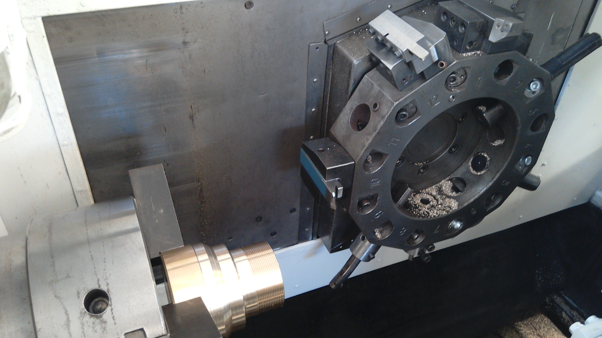
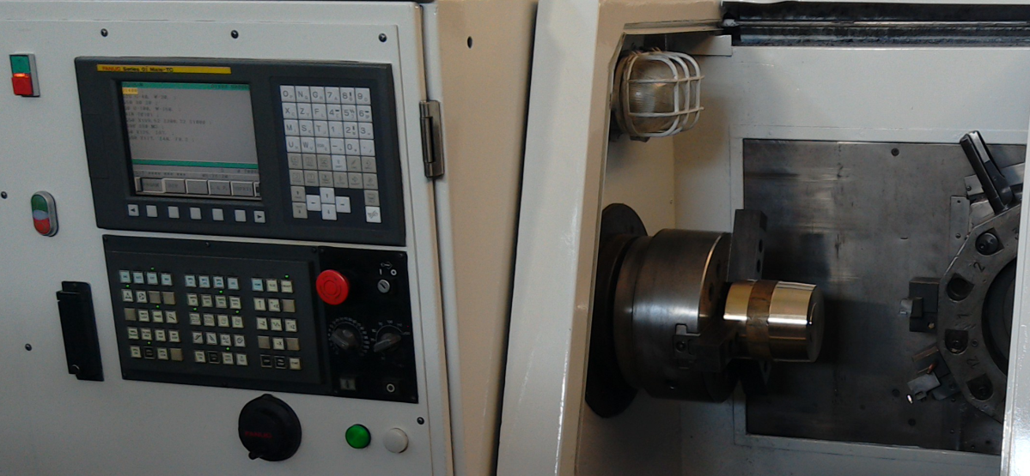
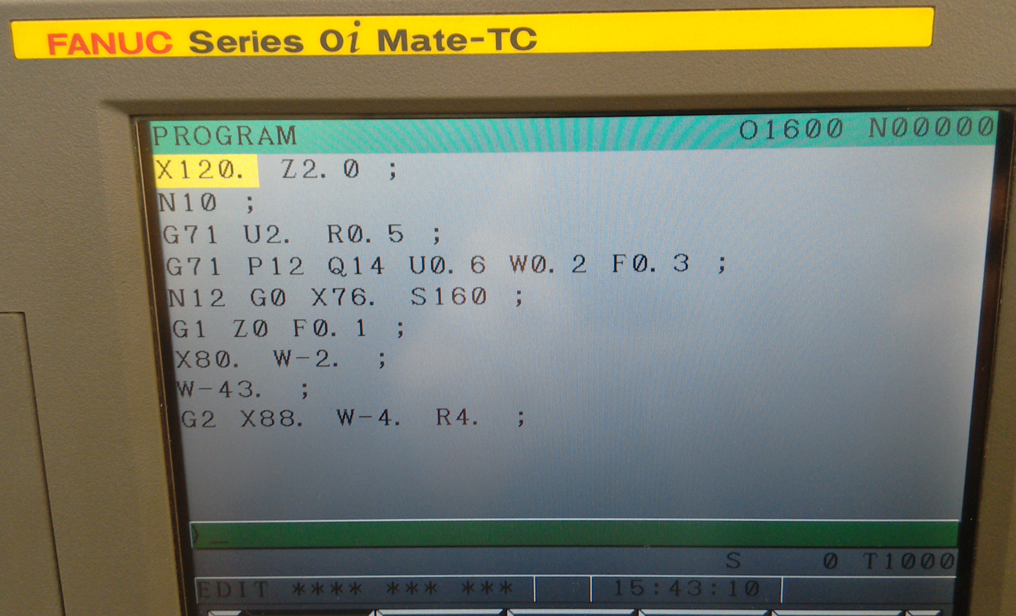
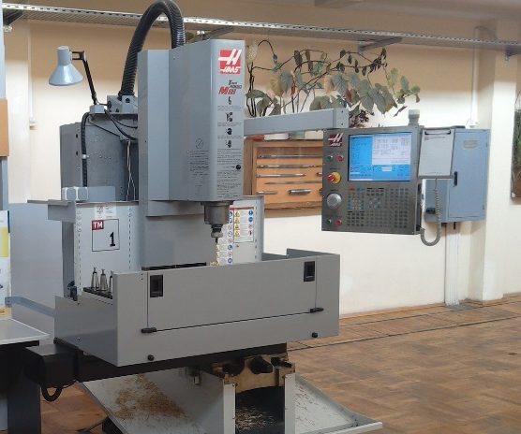
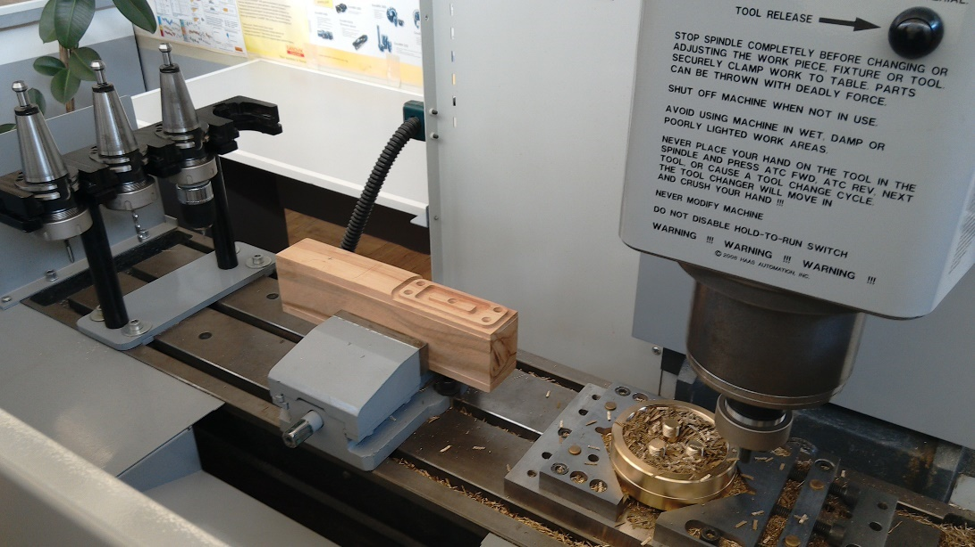
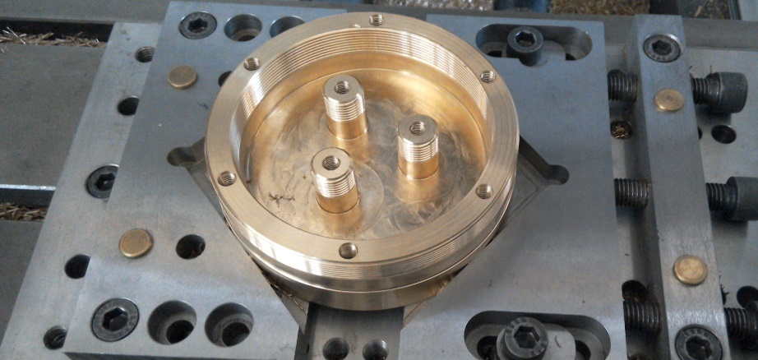
УЧЕБНА ПРОГРАМА - CNC
Програмиране и настройване на стругови машини с ЦПУ 24 часа
Координатни системи при стругови машини с ЦПУ. Команди за движение.
Връзка между машина, инструмент, детайл и система за ЦПУ.
Пулт за управление. Работа със симулатора на система Haas и CIMCO Edit.
Програмиране на стругови обработки с фиксирани цикли.
Стругова обработка с многопроходни цикли.
Многопроходни цикли с едно изречение.
Програмиране нарязване на резби.
Избор на режещи инструменти и режими на рязане за стругови обработки.
Програмиране и настройване на фрезови машини с ЦПУ 24 часа
Координатни системи при фрезови машини. Пулт и симулатор Haas.
Команди за движение при програмиране на корпусни детайли. CIMCO Edit.
Команди за корекции при фрезови и пробивни обработки.
Типови цикли за обработка на единични и групови отвори.
Избор на режещи инструменти и режими на рязане за фрезови обработки.
Макропрограмиране при системи за ЦПУ.
Автоматизирано диалогово програмиране.
Макропрограмиране за пресмятане на координатите за 4 и 5 оси.
Програмиране и настройване на машини с ЦПУ 36 часа
Координатни системи при стругови и фрезови машини с ЦПУ.
Връзка между машина, инструмент, детайл и система за ЦПУ.
Пултове за управление. Работа със симулатора на система Haas и CIMCO Edit.
Програмиране на стругови обработки с фиксирани цикли.
Стругова обработка с многопроходни цикли.
Многопроходни цикли с едно изречение. Програмиране нарязване на резби.
Команди за движение при програмиране на корпусни детайли.
Команди за корекции при фрезови и пробивни обработки.
Типови цикли за обработка на единични и групови отвори.
Избор на режещи инструменти и режими на рязане.
Макропрограмиране при системи за ЦПУ.
Макропрограмиране за пресмятане на координатите за 4 и 5 оси.

Slide 5
За редовни и задочни студенти има възможност да получат
академичен лиценз на продукта SolidWorks за учебната година.
Такъв лиценз получават и записалите се курсисти завършили средно или висше образование, които не са студенти.
Курсовете се провеждат с продължителност от една до четири седмици.
Всяка тема е по 3 академични часа, т.е. 2 часа и 30 минути с 15 минутна почивка.
Времето за провеждане на курса се съгласува с желанието на курсистите
и свободното време на лабораторията от планирани часове за бакалаври и магистри.
За всеки курсист е осигурено работно място, а за всяка тема слайдове с примери.
Всеки курс завършва с издаване на УДОСТОВЕРЕНИЕ за допълнително обучение.
На всеки курсист се предоставя допълнително учебно пособие на системите
за програмиране - CNC и на продуктите FeatureCAM, SolidWorks CAM и HSMWorks
в електронен вид (PDF), с подходящи примери и академични инсталационни версии.
Системи за програмиране - CNC (цифрово програмно управление - ЦПУ):
(стругове - 2 оси) ЗИТ 500Т (Fanuc 5T), Fanuc 6T-B, Fanuc 0i Mate-TC, ЕТА 17-CNC20T и Haas
(фрези - 3 до 5 оси) ЗИТ 500M (Fanuc 5M), Fanuc 6M-B, Fanuc 0i M, ЕТА 17-CNC20M и Haas Машини със системи: СТ 161 ЗИТ 500Т, СТ 251 Fanuc 0i, МС 032 Fanuc 6T-B, ТМ-1 Haas
Симулатори и редактори за програмиране: Haas, CIMCO Edit с връзка USB - RS232C
Предоставя се възможност по желание на курсиста да се комбинират основни теми от обявените 9 курса, при което да се получи нов курс с продължителност 24 или 36 часа.

Slide 6
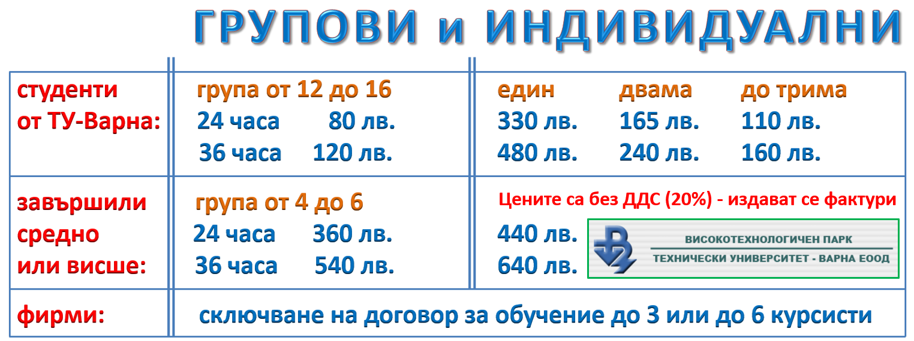






един двама трима до 6
80 (96) лв.
360 (432)
180 (216)
120 (144) лв.
120 (144) лв.
540 (648)
270 (324)
180 (216) лв.
360 (432) лв.
480 (576) лв.
540 (648) лв.
720 (864) лв.
фирми или организации:
Сключване на договор до трима: 24 часа 1200 (1440) 36 часа 1800 (2160) лв.
052 383 477 kurs718m@abv.bg www2.tu-varna.bg vtp-tuv.com ТУ - Варна 718M

